Slide 1
Schooled for success
Strypes Lab Project-онлайн дневник

Slide 2
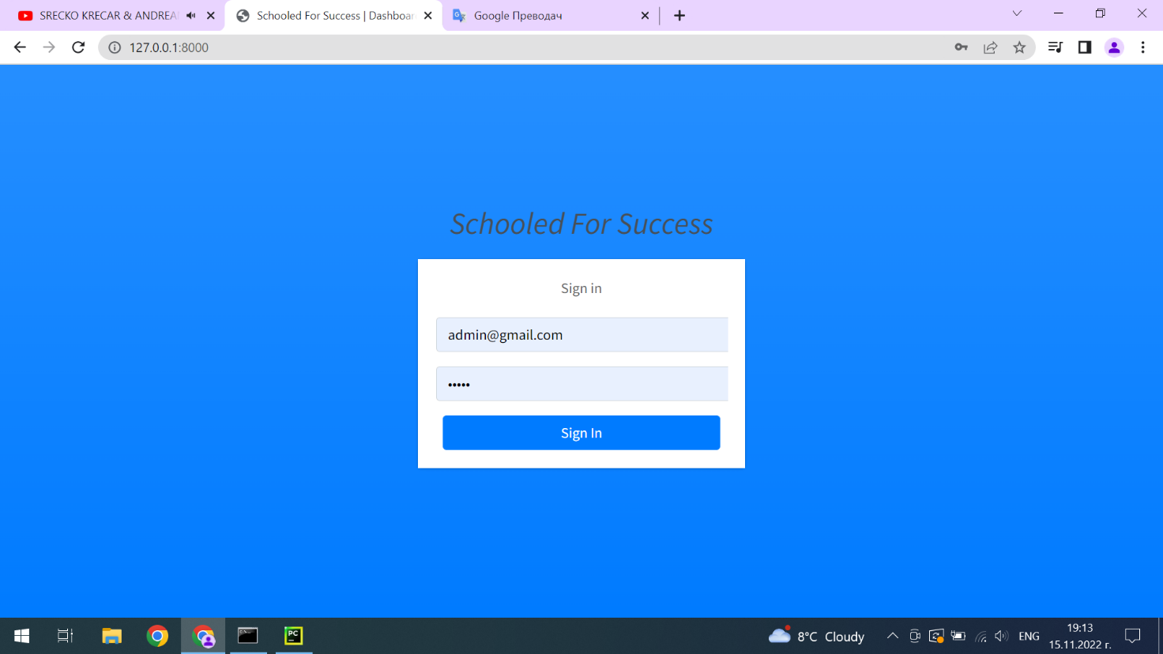
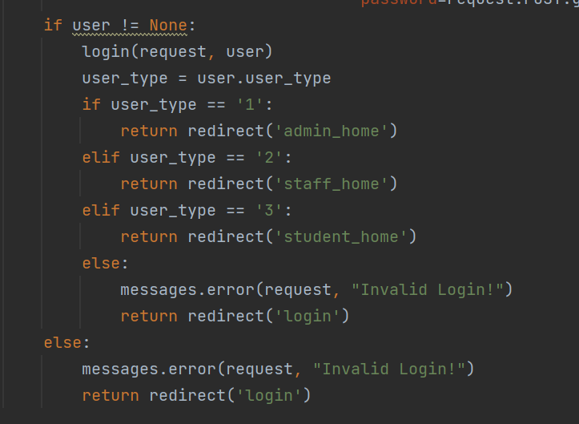
Три възможни роли:
Админ- добавя курсове,студенти, учители,предмети
Учител- отбелязва присъствия, оценки
Студент- преглежда оценките и присъствията

Slide 3
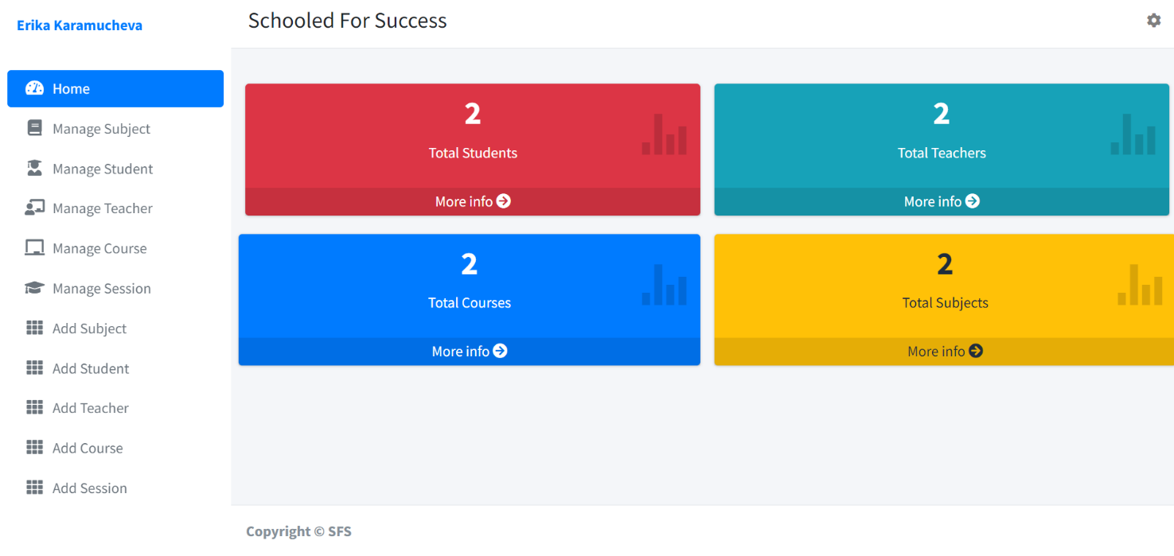
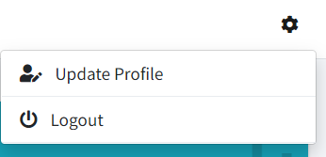
Начална страница за Админ:
-хоризонтална навигация
Модели, създадени в базата данни
Извличане на техния общ брой и показване на екрана

Slide 4
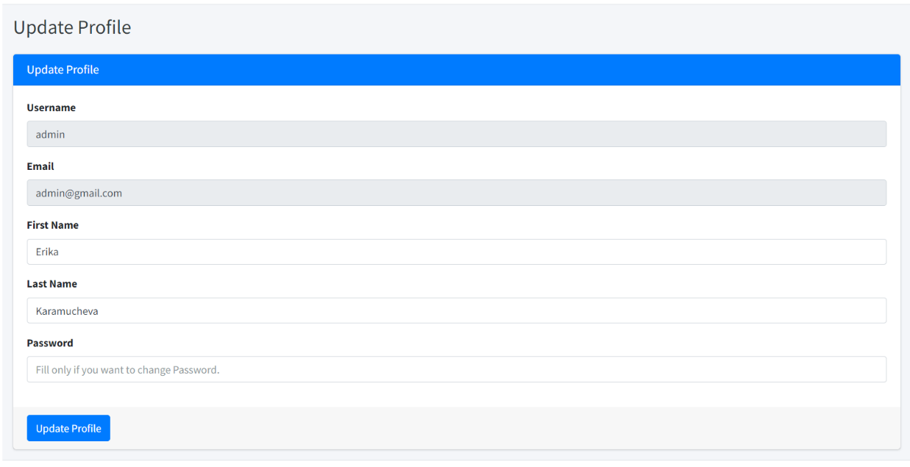
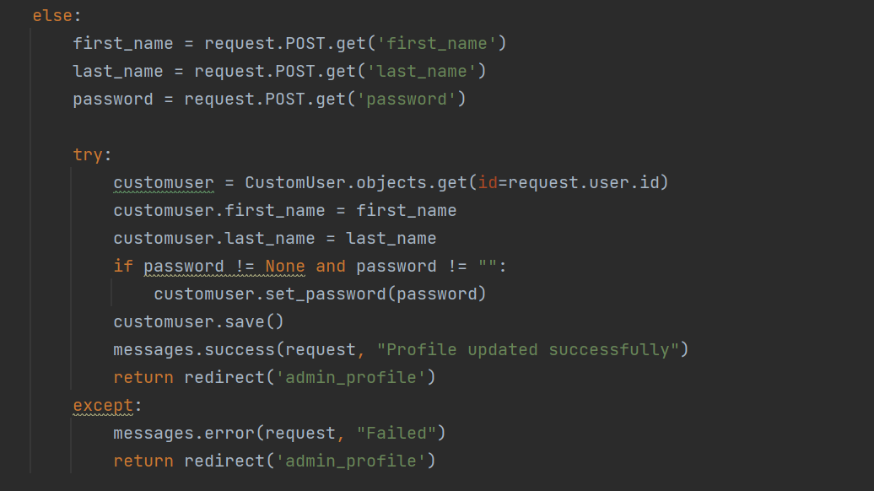
Функцията profile_update : Промяна на данните на база id

Slide 5
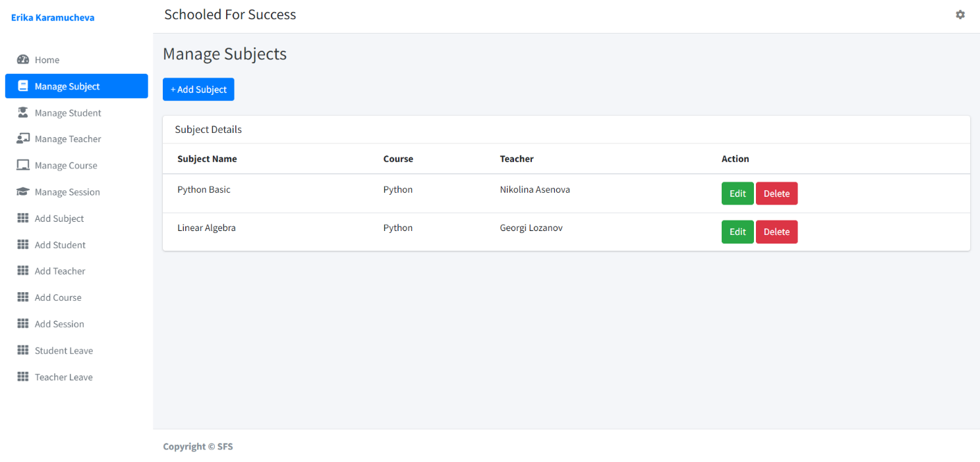
Вземаме id- то на предмета.
Изтриваме го от модела Subject.
Променяме данните по id.
Ако в съответното поле не е заявена промяна,
Данните не се променят

Slide 6
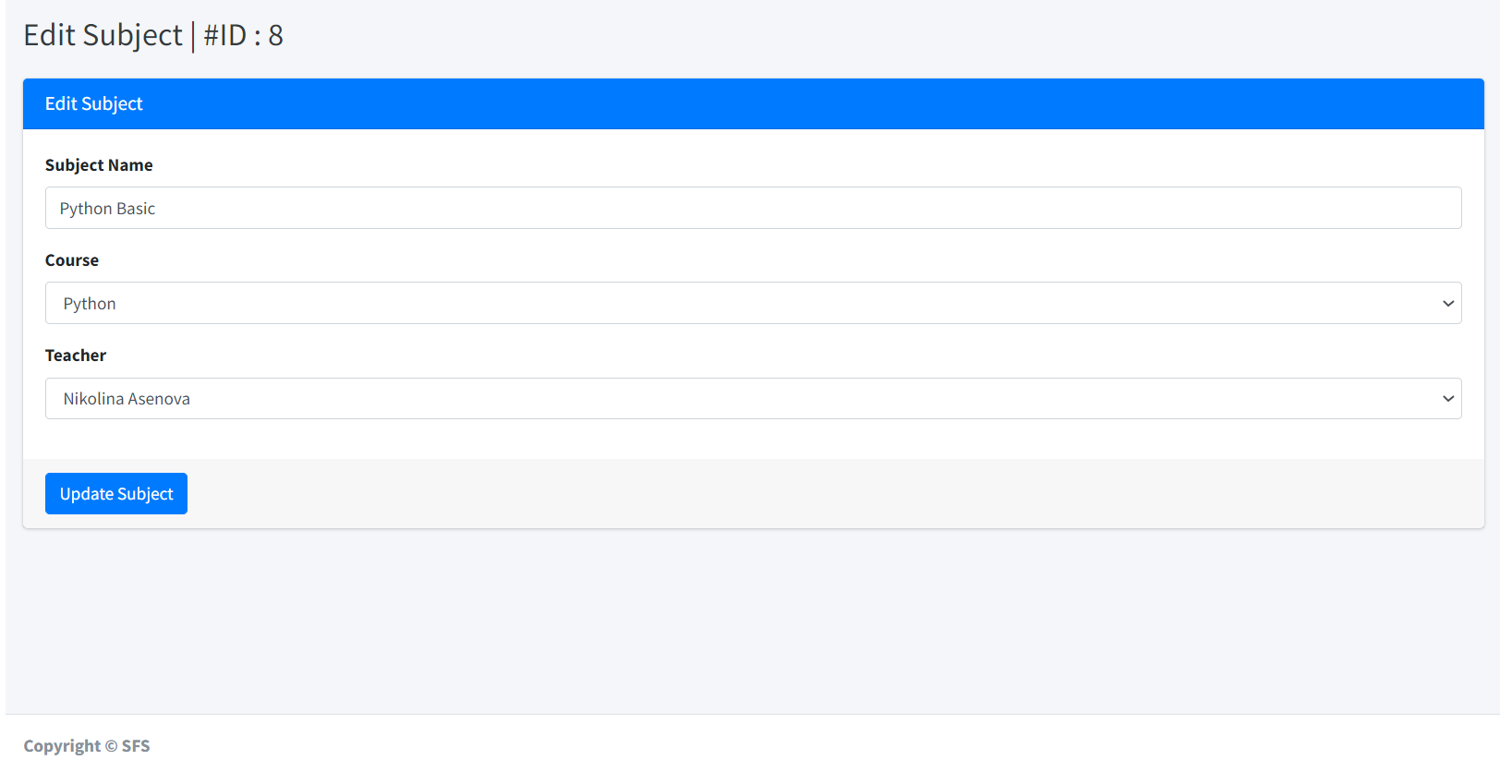
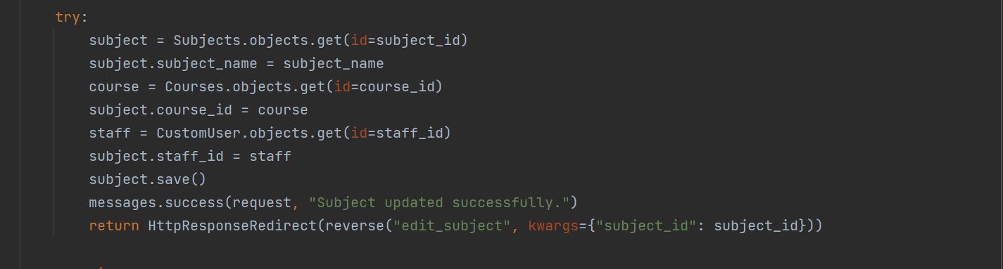

Slide 7
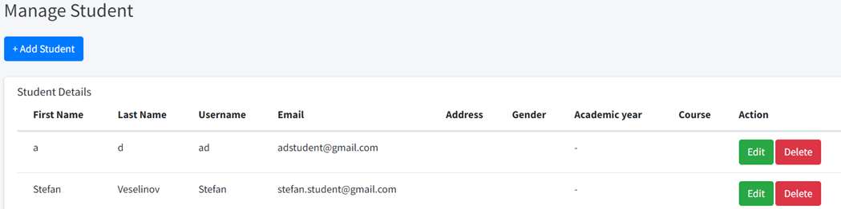
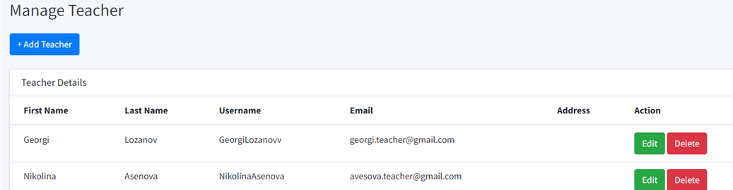
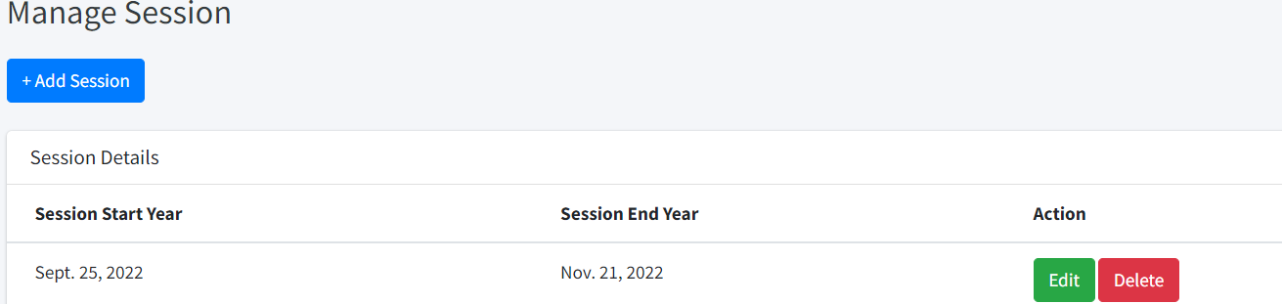
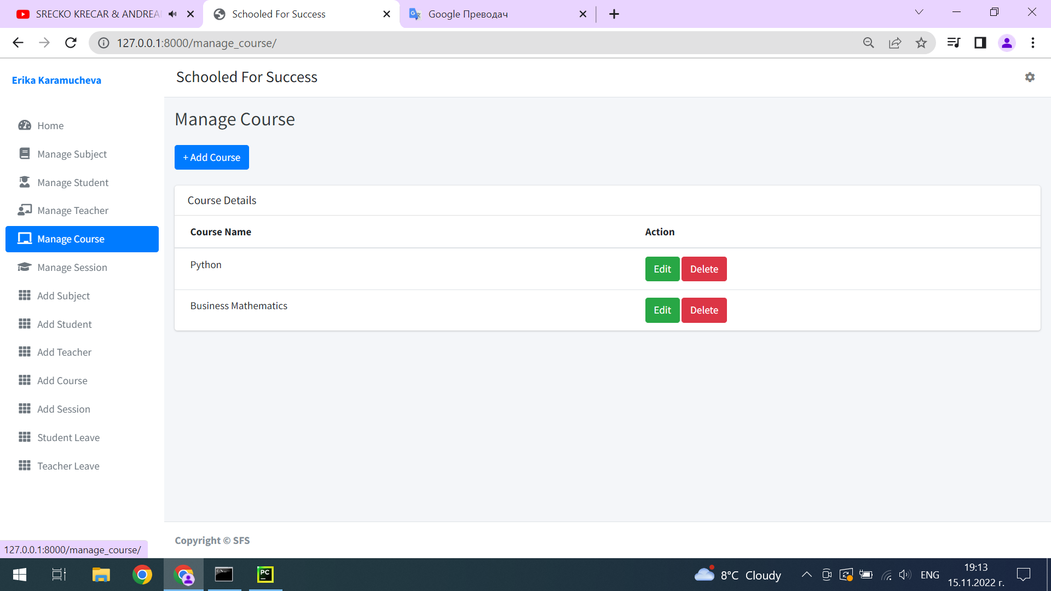

Slide 8
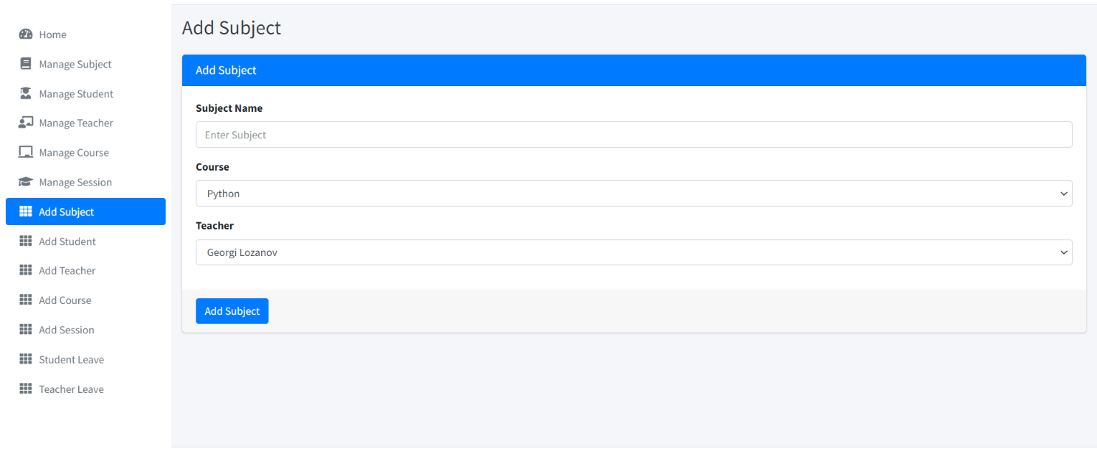
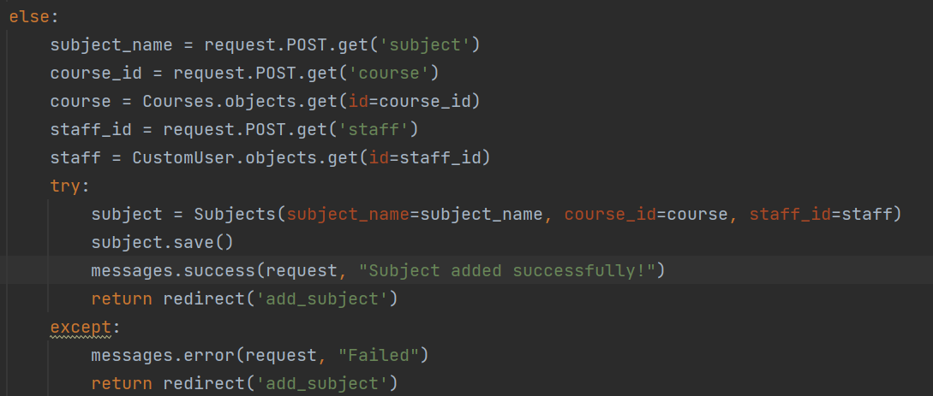

Slide 9
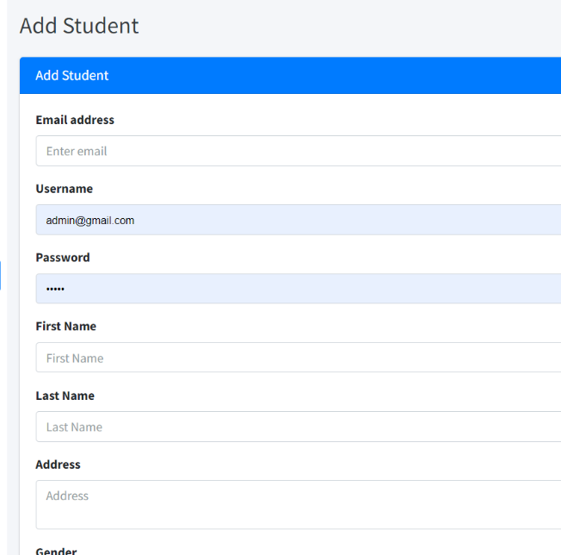
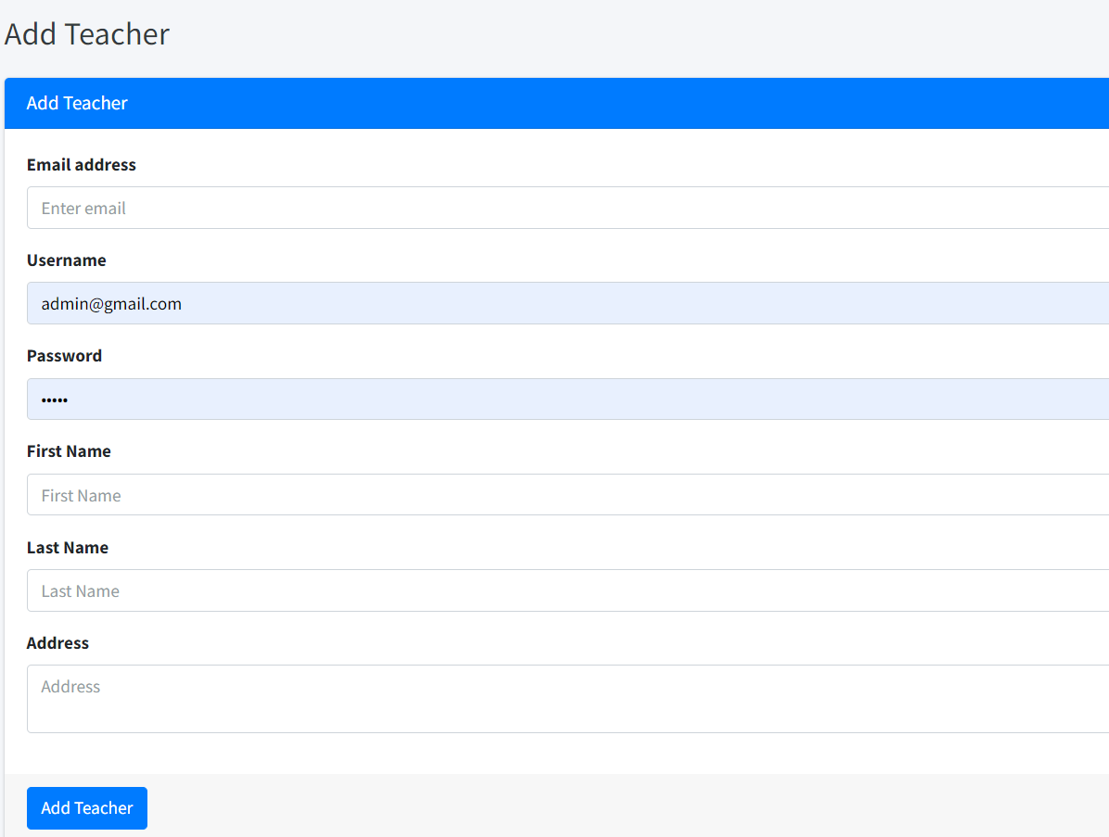

Slide 10
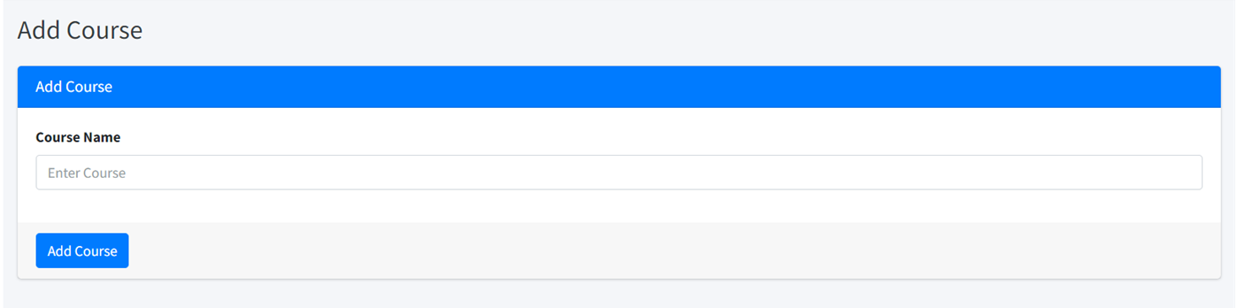
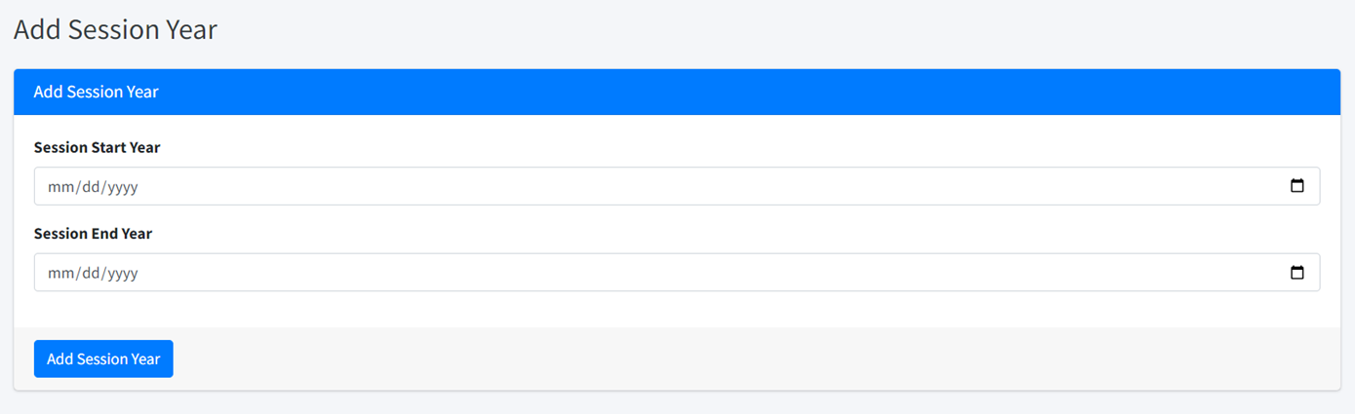

Slide 11
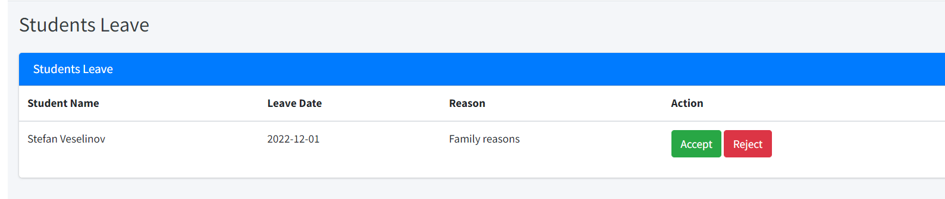
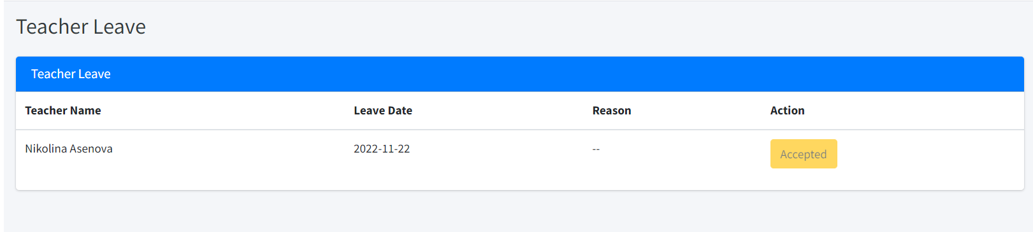
Молби за отпуск
От моделите StudentLeave и TeacherLeave извличаме молбите.
Показваме какво действие е предприел Админа, като за целта в моделите имаме зададен статус:
0- Действие не е предприето (в очакване)
1- Одобрена
2- Отхвърлена

Slide 12
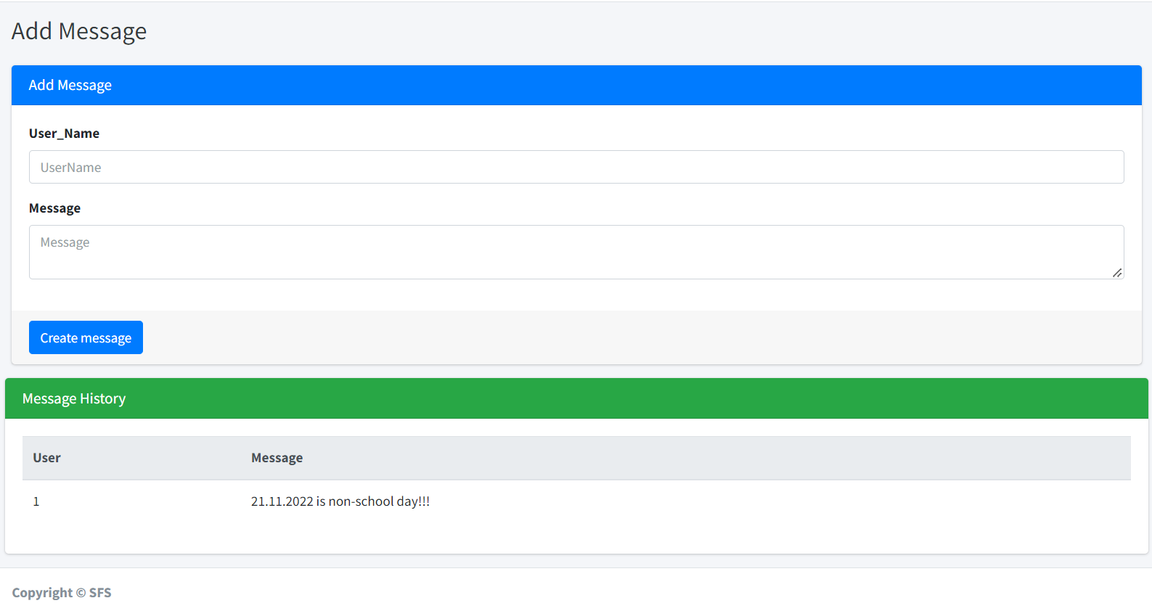
Функцията create_message()
- Запазва информацията в модела Message и я извеждаме на екрана

Slide 13
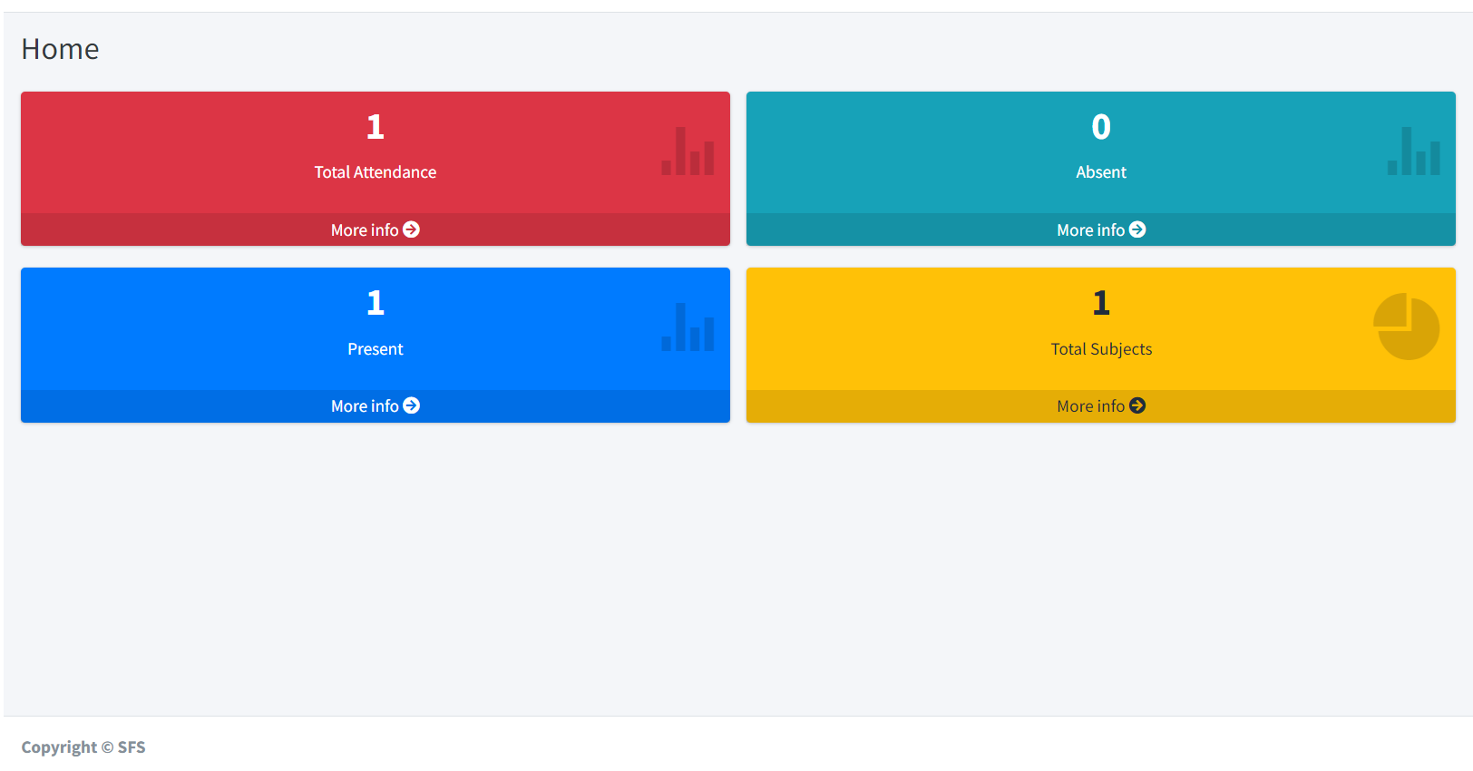
Начален екран студент:
-В базата данни имаме създаден модел, в който запазваме присъствията на базата на студентското id.
-Имаме и колона , в която отбелязваме дали дадено занятие е било посетено или не.
-Извличаме отсъствия/присъствия на база статуса.

Slide 14
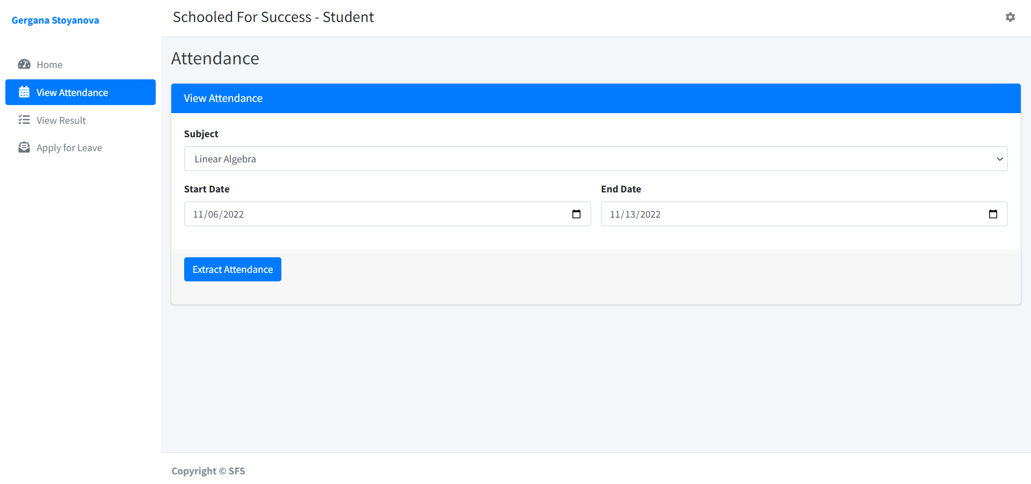
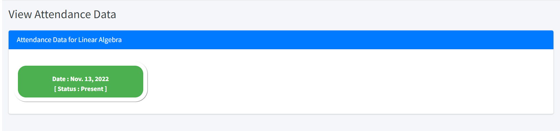

Slide 15
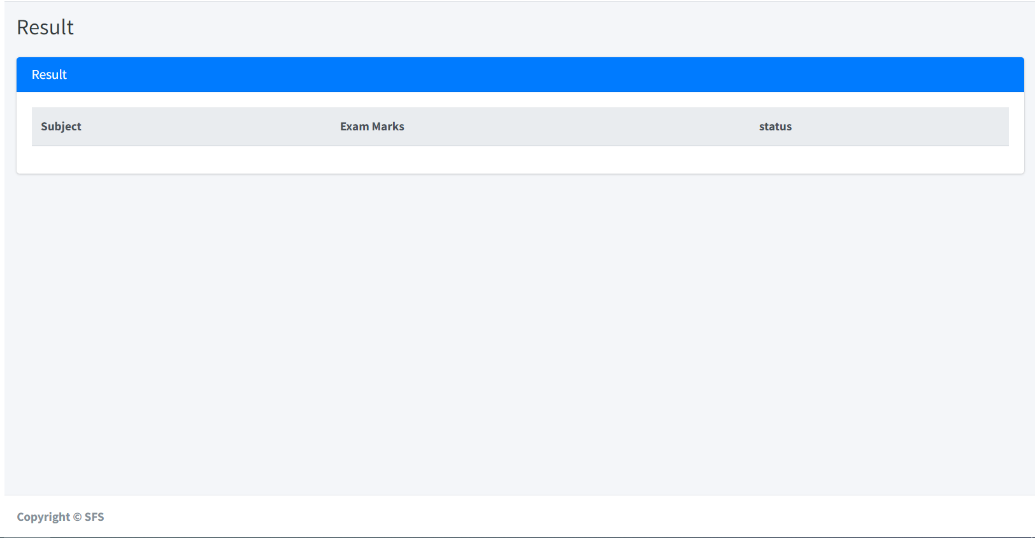
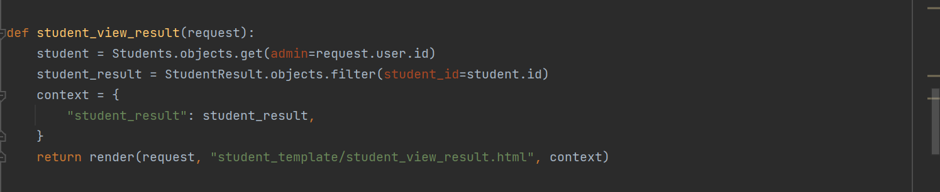
Извличаме резултатите от модела StudentResult по студентското id

Slide 16
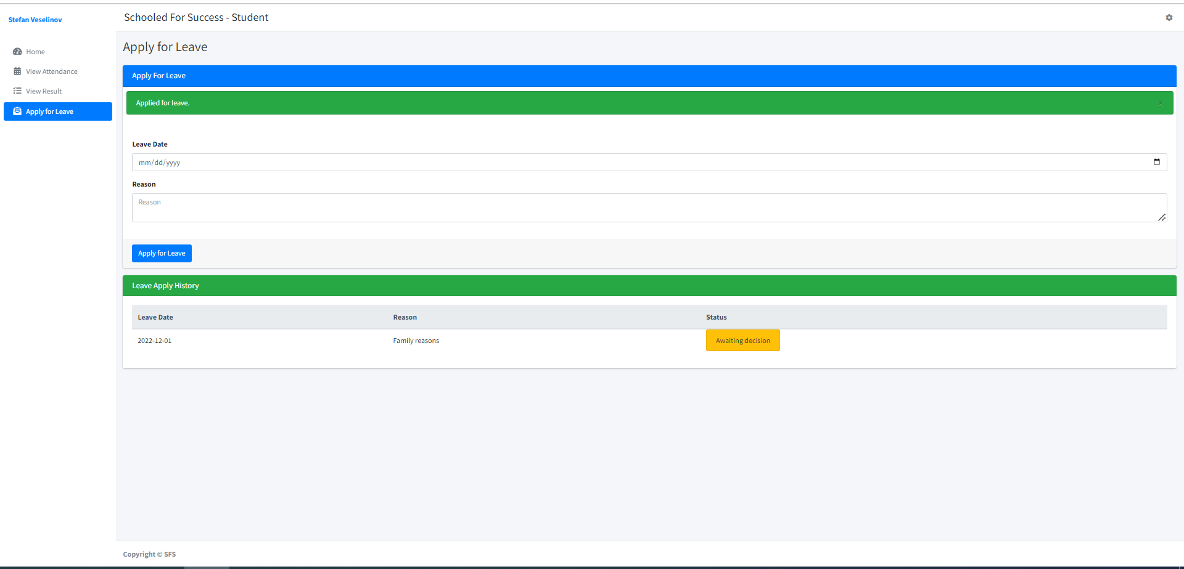
В модела LeaveReoprt запазваме молбите по студентското ид,
като по подразбиране, статуса е 0- не е предприето действие по него.

Slide 17
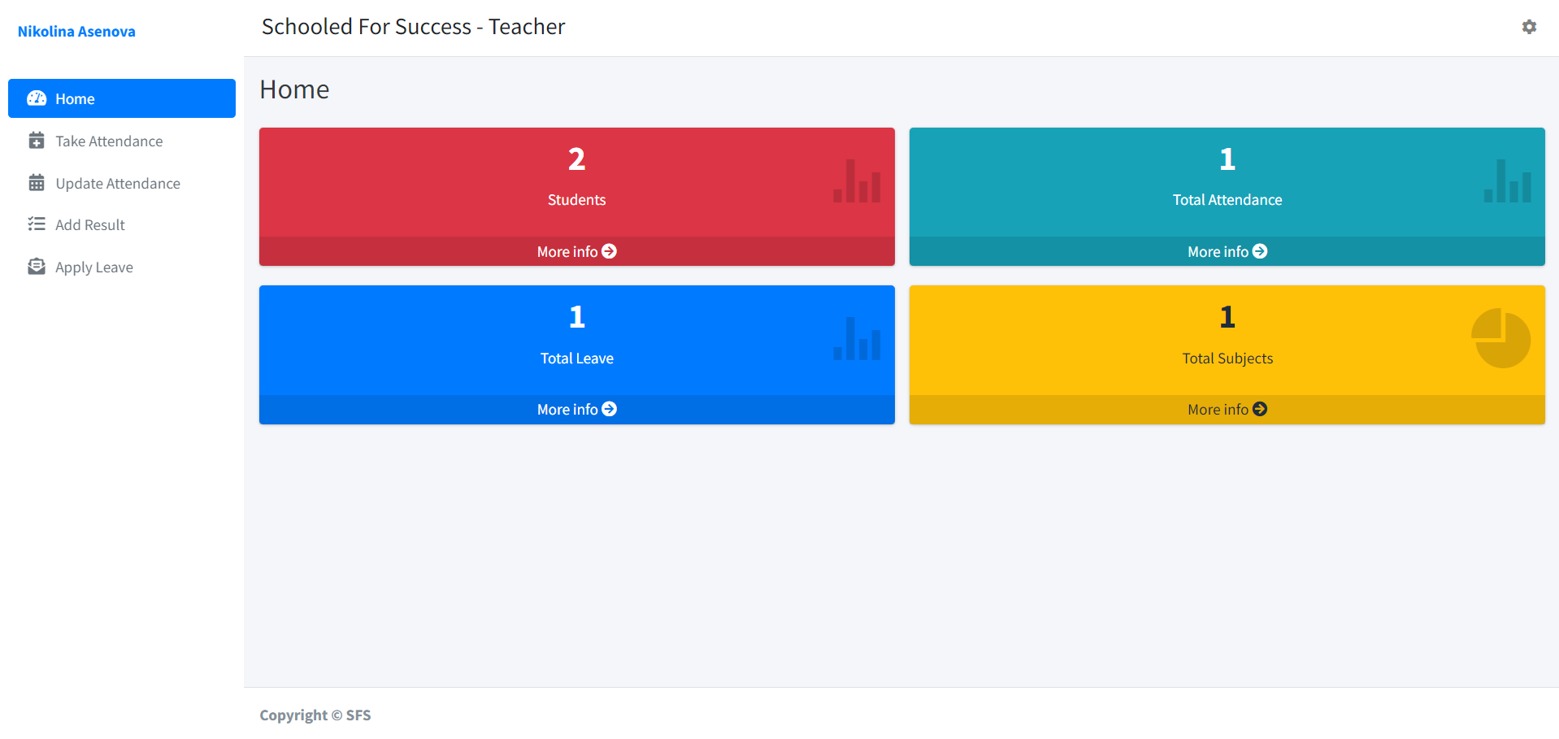
Начален екран Учител:

Slide 18
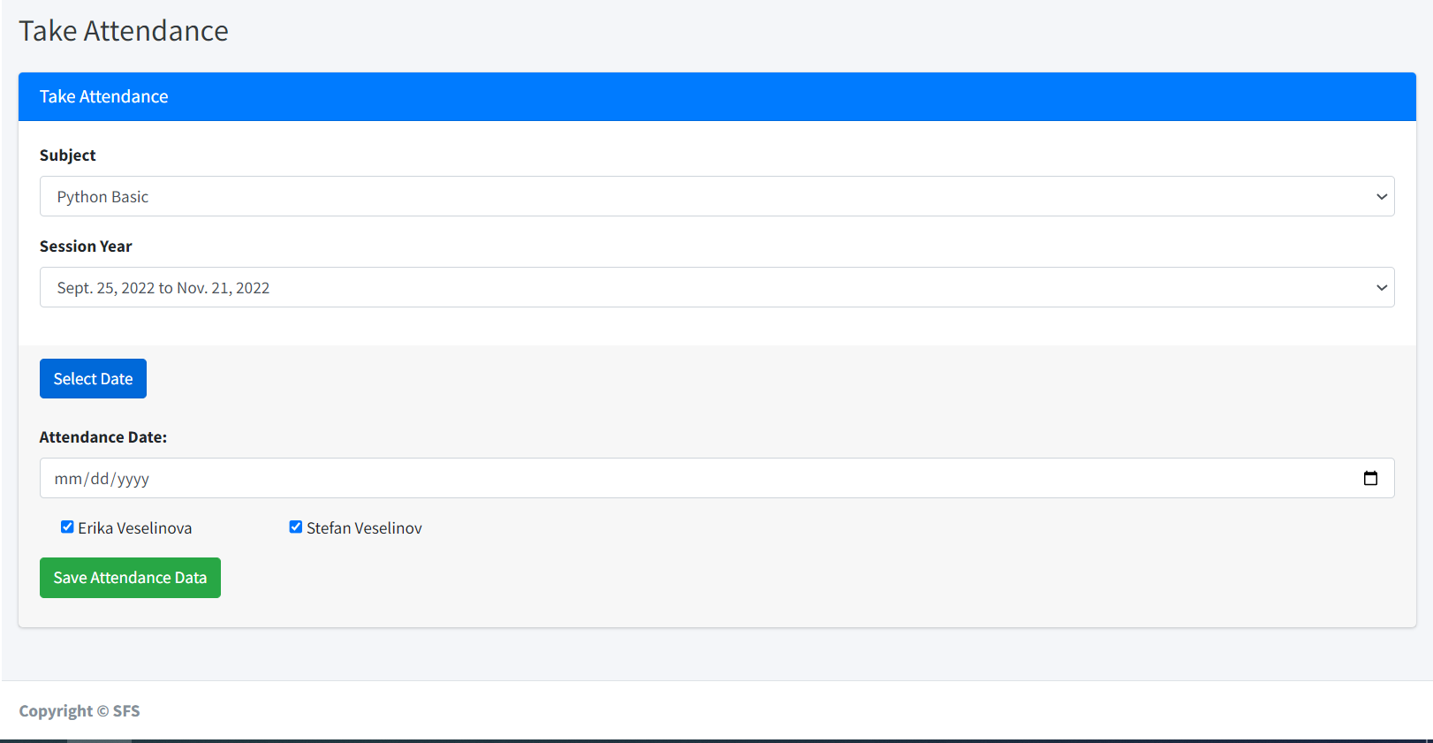
Добавяне на конкретна дата, на която се е провело дадено занятие по предмет и година

Slide 19
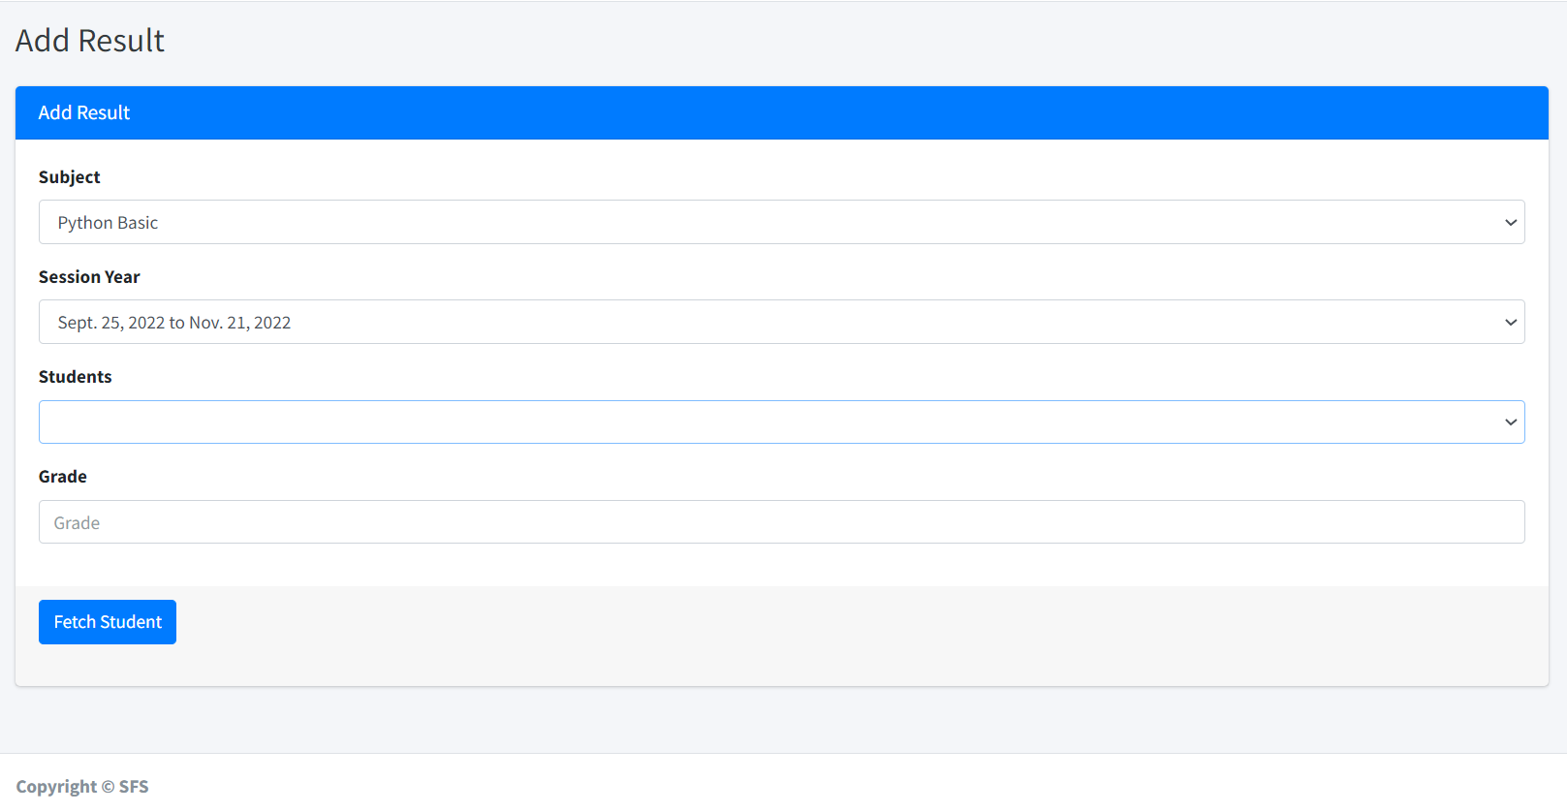
Специален модел, в който съхраняваме резултатите
-Избираме предмет, година, студент и вписваме получената оценка.

Slide 20
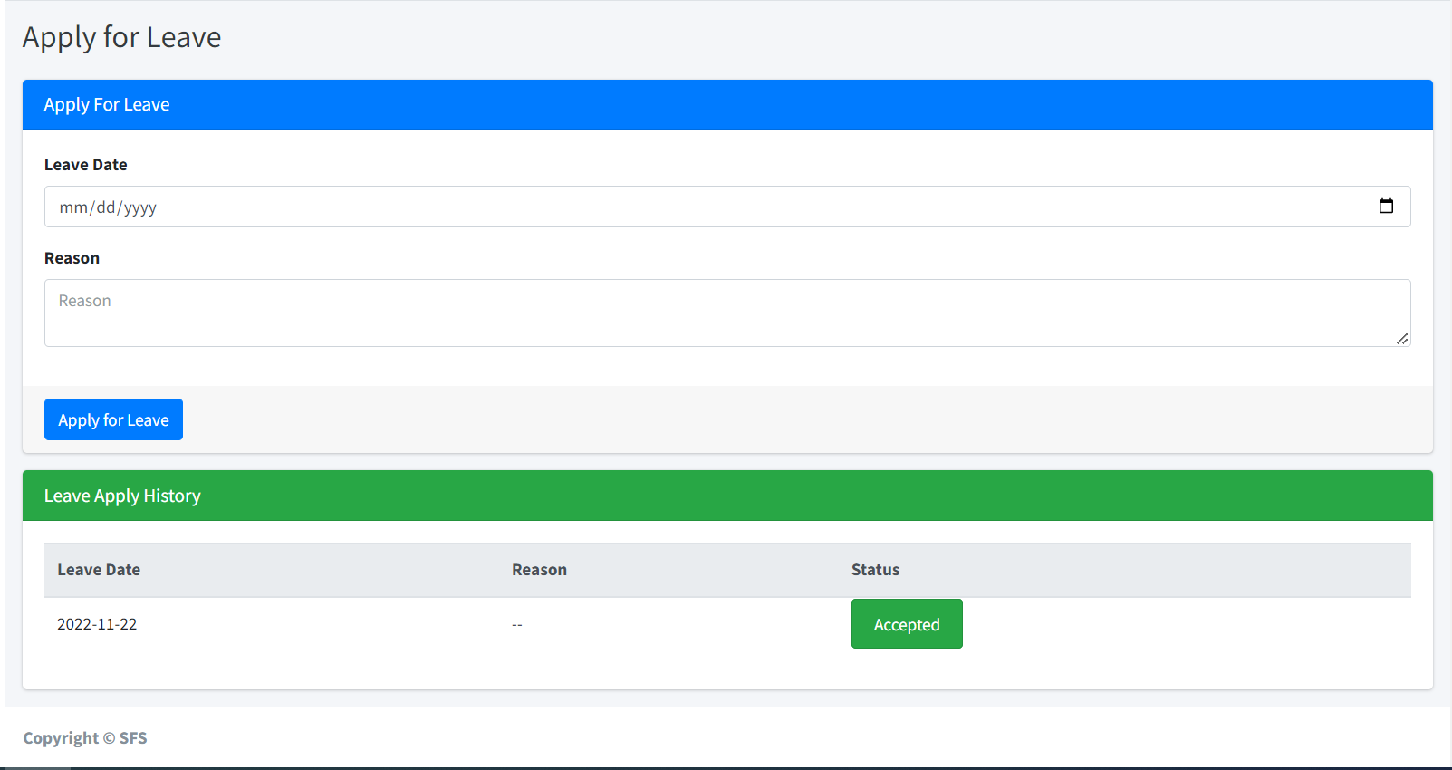
В базата данни пазим всички молби за отпуск:
-Долу показваме историята (всички молби), както и техния статус
-А отгоре имаме възможност да добавим нова

Slide 21
Благодаря за вниманието!
Ерика Карамучева, ноември2022г.

